Slide 1

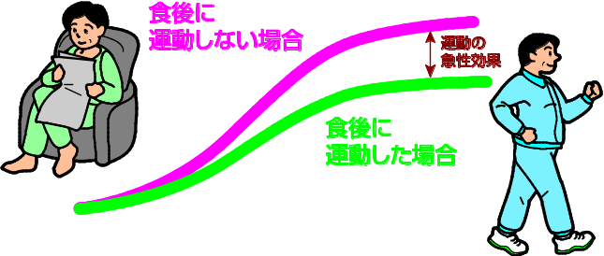
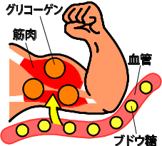
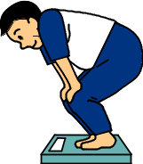

한국어판
韓国語
5. 당뇨병의 운동요법
糖尿病の運動療法
★당뇨병 환자가 운동을 계속하면
이런 변화가 일어납니다
糖尿病の人が運動を続けると、こんないいことがあります
식후에 운동하지 않은 경우
食後に運動しない場合
운동의 급성효
運動の急性効果
・혈당치가 내려간다
血糖値が下がる
포도당을 에너지로 사용합니다.
혈당치가 높아지는 식후 1~2시간에 운동하면 좋습니다.
ブドウ糖をエネルギーとして使います。血糖値が高くなる食べた後１～2時間に運動するといいです。
・혈당치가 내려가기 쉬운 체질을 만든다
血糖値が下がりやすいからだをつくる
근육이 당을 흡수합니다.
筋肉が糖を取り込みます。
・체중이 줄어든다
体重が減る
에너지를 사용하므로 체중이 줄어듭니다.
エネルギーを使うので体重が減ります。
・심폐 기능이 높아진다
心肺機能が高まる
혈행이 개선됩니다.
혈압이 떨어집니다.
혈압이 떨어지면 합병증의 발생을 감소시켜 줍니다.
血液の流れがよくなります。
血圧が下がります。
血圧が下がると合併症になりにくくなります。
・좋은 콜레스테롤이 늘어난다
善玉コレステロールが増える
동맥경화의 발생을 감소시켜 줍니다.
動脈硬化になりにくくなります。
・그 외에도
ほかにも
근육이 붙습니다.
뼈가 튼튼해집니다.
스트레스가 줄어듭니다.
筋肉がつきます。
骨が丈夫になります。
ストレスが減ります。
식후에 운동한 경우
食後に運動した場合
글리코겐
グリコーゲン
근육
筋肉
혈관
血管
포도당
ブドウ糖
무리 없이! 즐겁게!
지속적으로 하는 것이
중요합니다★
無理なく！楽しく！
続けることが大切です★
1회 20분~60분
주 3~5회
1回20分～60分
週3〜5回
5 . 당뇨병의 운동요법
糖尿病の運動療法
1/3

Slide 2
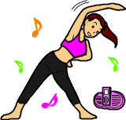
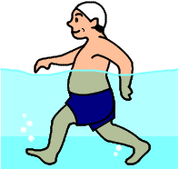
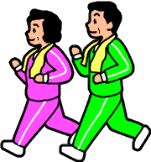
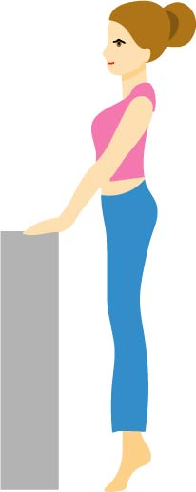
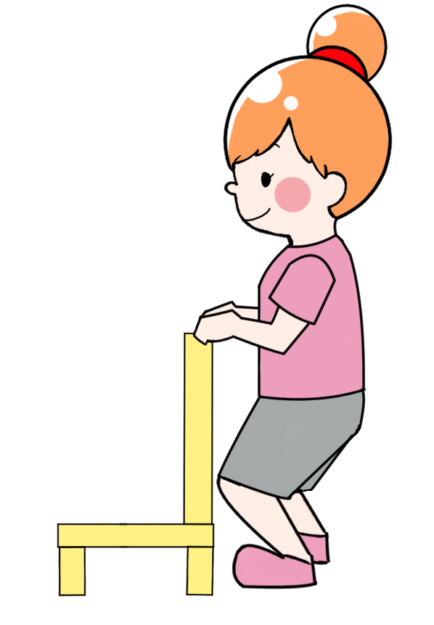
한국어판
韓国語
★당뇨병에 좋은 운동
糖尿病にいい運動
유산소 운동과 근력 운동을 조합해서 하는 것이 좋습니다
有酸素運動や筋力トレーニングを組みわせるのがいいです
・유산소 운동 → 숨을 멈추지 않고 말하면서 할 수 있는 정도의 운동
有酸素運動 → 息を止めないで話しながらできる強さの運動
・근력 운동 → 근력・근육량이 늘어나는 운동
筋力トレーニング → 筋力・筋肉量が増える運動
워킹이나
천천히 조깅하기
ウォーキングや
ゆっくりのジョギング
라디오 체조
ラジオ体操
수영
수중 걷기
水泳
水中ウォーク
의자를 잡고 스쿼트
椅子につかまって
종아리의 근육 운동
ふくらはぎの筋肉
トレーニング
5 . 당뇨병의 운동요법
糖尿病の運動療法
2/3

Slide 3

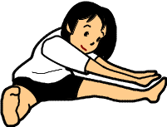



★운동할 때 조심해야 할 것
運動をする時に気を付けること
한국어판
韓国語
・시작하기 전에 검사를 받습니다
はじめる前に検査を受けます
합병증이 있거나, 혈당치가 높은 사람은 운동하지 않는 편이
좋을 수도 있습니다.
合併症がある人、血糖値がよくない人は運動をしない方がいい時があります。
・준비체조 및 정리체조를 합니다
準備体操・整理体操をします
부상을 방지합니다.
けがを防ぎましょう。
・무리하지 않습니다
無理をしない
몸 상태가 좋지 않을 때는 쉬도록 합니다.
からだの調子がよくないときは休みましょう 。
・수분을 보충하고, 햇빛(자외선) 대책도 확실히 합니다
水分補をとり、太陽の光（紫外線） の対策もしっかりしましょう
여름에는 특히 조심합시다.
夏はとくに気をつけましょう。
・당뇨병약을 사용하는 사람은 저혈당을 조심합니다
糖尿病の薬を使っている人は低血糖に気をつけましょう
자가혈당측정이나 보충식 등을 준비해서 저혈당이 되지 않도록
합시다.
血糖自己測定や補食など、低血糖にならないように準備しましょう。
5 . 당뇨병의 운동요법
糖尿病の運動療法
3/3

